Slide 1



Statističke metode za analizu logističkih podataka.
Prognoziranje potražnje, vizualizacija i inženjering karakteristika vremenskih serija u lancima snabdevanja.
BAS4SC
Business Analytics Skills
for the Future-proof Supply Chains
Project number – 2022-1-PL01-KA220-HED-000088856

Slide 2
Agenda
Šta je prognoziranje potražnje?
Kako možemo efikasno vizualizovati i donositi zaključke na osnovu podataka o kupcima?
Kako se sprovodi inženjering karakteristika vremenskih serija?

Slide 3
Šta je potražnja kupaca i prognoziranje potražnje?
Konačna potražnja kupaca pokreće čitav lanac snabdevanja, što je čini ključnom komponentom za planiranje svih logističkih procesa unutar lanca snabdevanja. Razumevanje i prognoziranje potražnje kupaca od suštinskog je značaja za menadžere lanaca snabdevanja, jer direktno utiče na efikasnost i efektivnost operacija u lancu snabdevanja (Syntetos i sar., 2016). Precizni modeli prognoziranja potražnje su od suštinskog značaja za planiranje i raspoređivanje logističkih aktivnosti, jer pomažu u smanjenju logističkih troškova pružajući pouzdane procene potražnje kupaca (Mircetić i sar., 2017).
Prognoziranje potražnje u lancima snabdevanja prevazilazi jednostavno predviđanje potreba za potražnjom na jednom mestu. Ono podrazumeva složene izazove kao što su koordinacija lanca snabdevanja i obezbeđivanje efikasne razmene informacija između više zainteresovanih strana (Syntetos i sar., 2016). Ova složenost je podstaknuta urođenim neizvesnostima u potražnji, koje su pod uticajem različitih faktora i čine upravljanje lancem snabdevanja naročito izazovnim (Rostami-Tabar, 2013). Menadžeri moraju da se izbore sa tim neizvesnostima kako bi uspešno planirali i uskladili operacije unutar lanca snabdevanja (Mircetić, 2018).

Slide 4
Šta je potražnja kupaca i prognoziranje potražnje?
Jedan od najozbiljnijih izazova za moderne lance snabdevanja jeste neizvesnost u potražnji. Ovaj problem je naročito došao do izražaja tokom nedavne pandemije COVID-19, koja je izazvala široko rasprostranjene poremećaje i dodatno zakomplikovala planiranje i kontrolu lanca snabdevanja (Nikolopoulos i sar., 2020). Prognoziranje potražnje ne podrazumeva samo procenu buduće potražnje, već i predviđanje potražnje za brojnim artiklima širom lanca snabdevanja. Prognozeri često ekstrapoliraju podatke vremenskih serija za svaku jedinstvenu šifru proizvoda (SKU) pojedinačno, što zahteva detaljnu i tačnu analizu podataka (Mircetić i sar., 2022).
U praktičnom smislu, prognoziranje potražnje u lancima snabdevanja može se ilustrovati na primeru kako trgovci koriste podatke sa mesta prodaje (POS) za generisanje prognoza na nivou pojedinačnih prodavnica. Ovaj pristup naglašava potrebu za preciznim prikupljanjem i analizom podataka kako bi se potražnja kupaca predvidela na detaljnom nivou, što omogućava da operacije u lancu snabdevanja budu odgovorne i efikasne (Mircetić i sar., 2022). Efikasnost ovih napora u prognoziranju je ključna za očuvanje koordinacije lanca snabdevanja i smanjenje troškova.

Slide 5
Šta je potražnja kupaca i prognoziranje potražnje?
Promenljivost i neizvesnost povezane sa potražnjom čine je izazovnim aspektom upravljanja lancem snabdevanja. Kada bi potražnja kupaca bila konstantna ili se mogla sa sigurnošću predvideti, operacije u lancu snabdevanja bile bi znatno jednostavnije. Međutim, pošto potražnja varira i često je nepredvidiva, precizno prognoziranje je od ključnog značaja kako bi se izbegli poremećaji i neefikasnosti (Syntetos i sar., 2016). Uspeh operacija u lancu snabdevanja zavisi od sposobnosti da se ove promene unapred sagledaju i efikasno odgovori na njih.
Zaključno, sposobnost tačnog prognoziranja potražnje kupaca predstavlja ključni faktor uspeha lanaca snabdevanja. Ona ne samo da utiče na troškove i efikasnost logistike, već ima i presudnu ulogu u obezbeđivanju da su operacije u lancu snabdevanja dobro usklađene i odgovorne prema zahtevima tržišta. Kako lanci snabdevanja postaju sve složeniji i međusobno povezaniji, značaj prognoziranja potražnje i izazovi povezani s tim nastaviće da rastu.

Slide 6
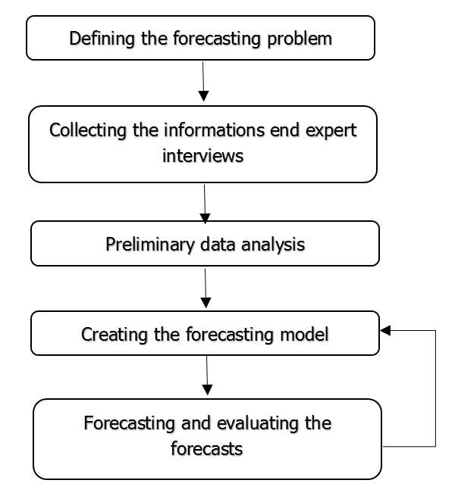
Koraci prognoziranja potražnje u lancima snabdevanja
Figura. Osnovni koraci za pravilnu implementaciju prognoza unutar kompanije.

Slide 7
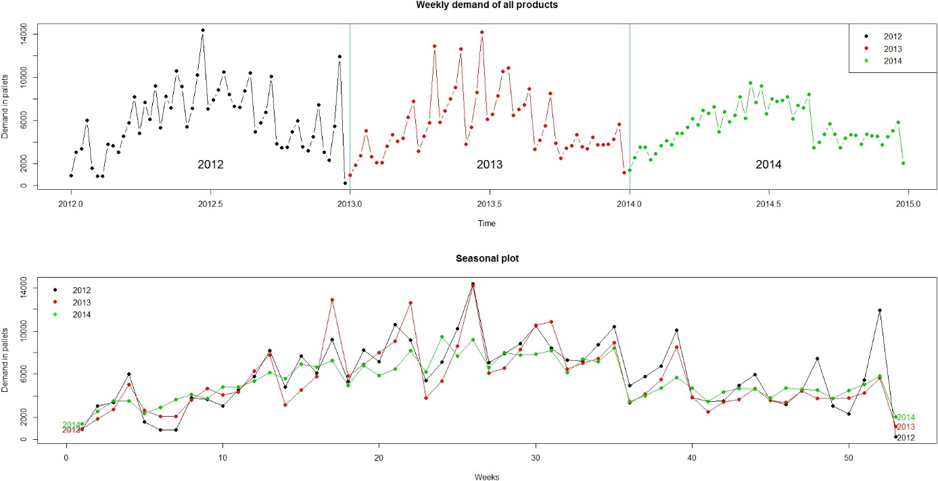
Prognoziranje potražnje u prehrambenoj industriji
Figura. Podaci o potražnji za posmatranu prehrambenu kompaniju.

Slide 8
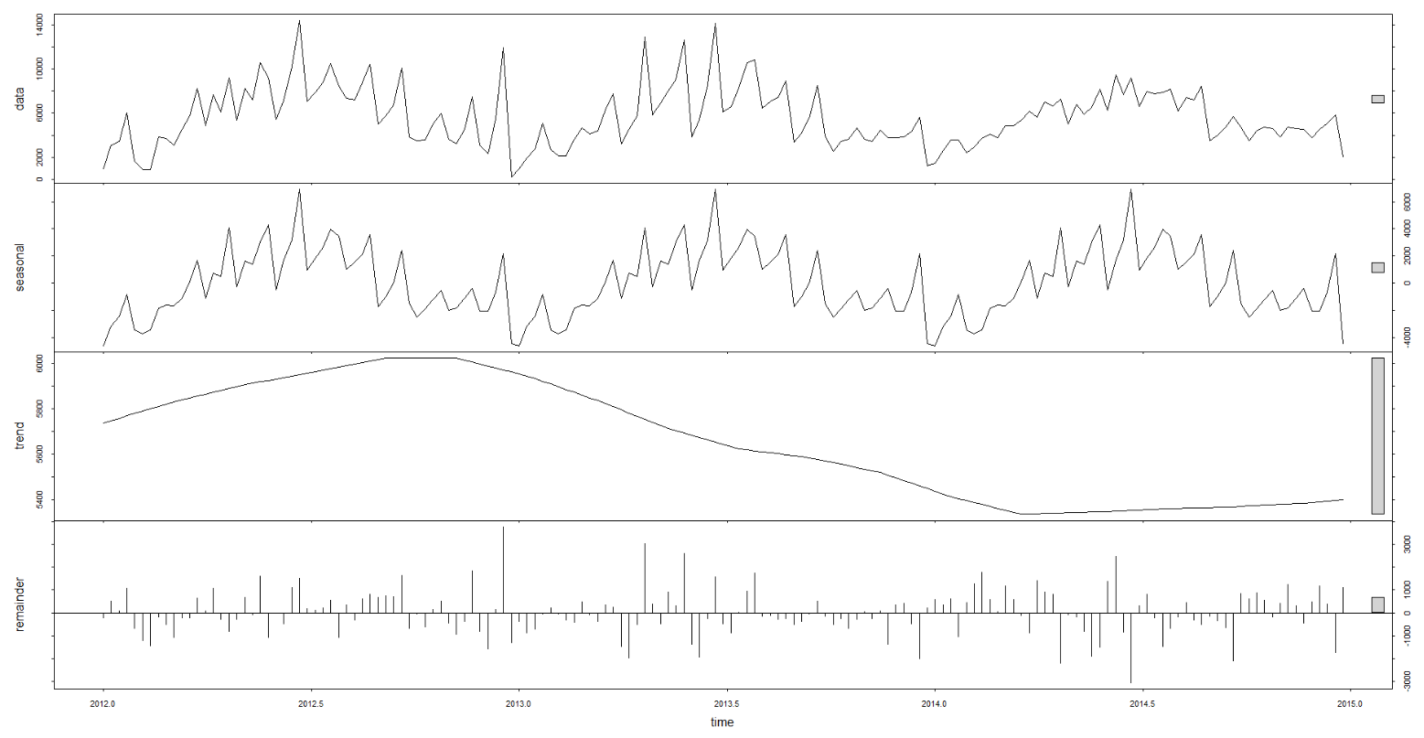
Prognoziranje potražnje u prehrambenoj industriji
Figura. STL dekompozicija podataka o potražnji.

Slide 9
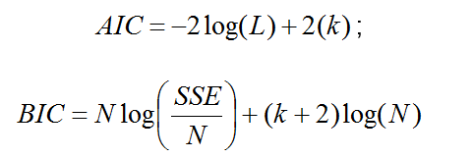
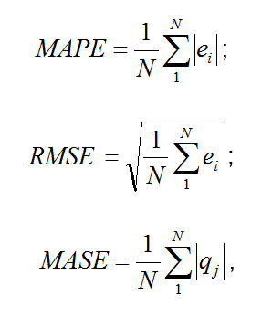
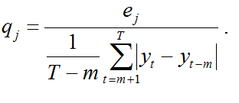
Prognoziranje potražnje u prehrambenoj industriji

Slide 10
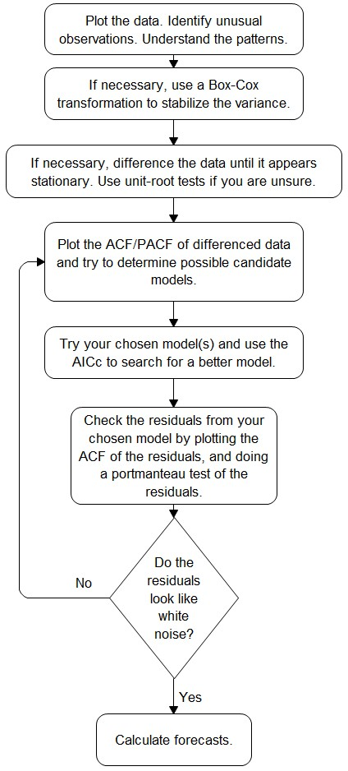
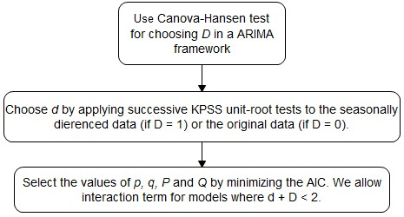
Prognoziranje potražnje u prehrambenoj industriji

Slide 11
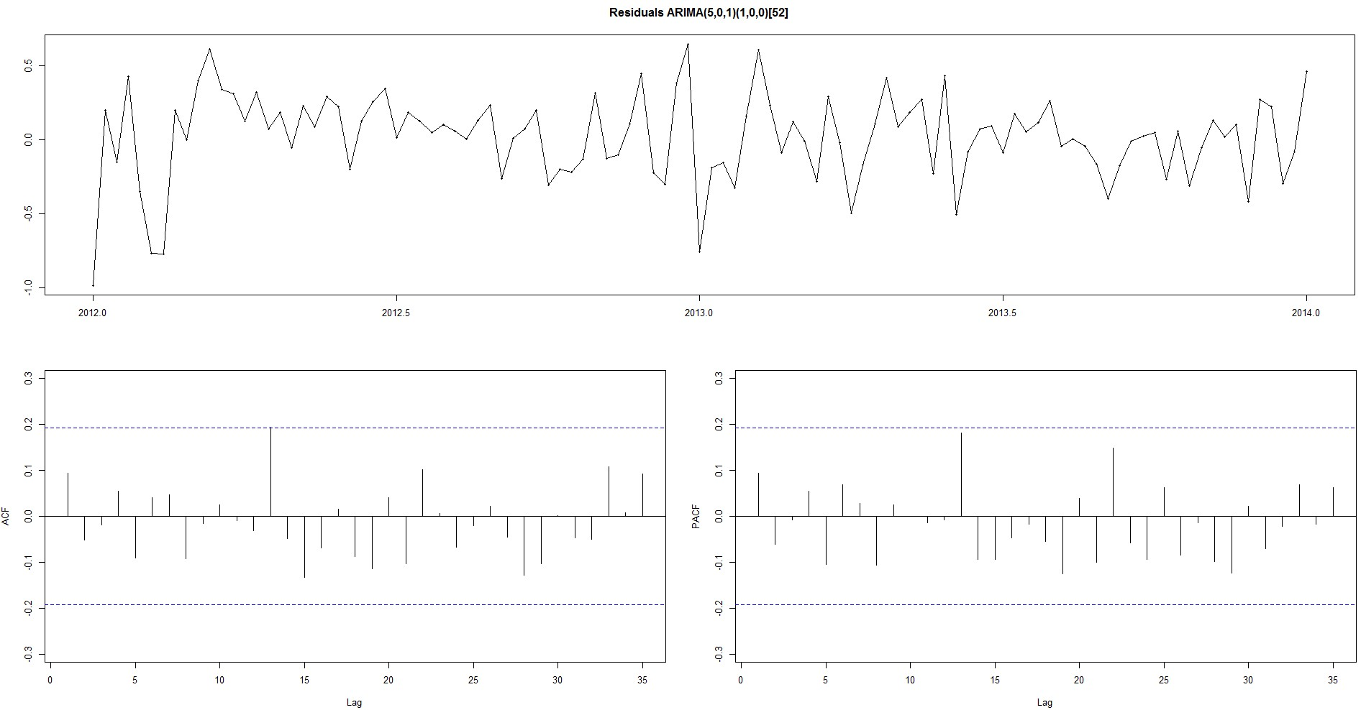
Prognoziranje potražnje u prehrambenoj industriji

Slide 12
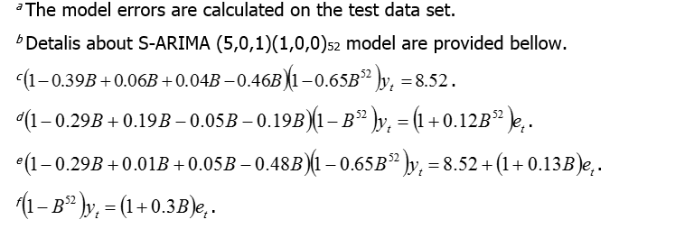
Prognoziranje potražnje u prehrambenoj industriji.
Modelsª | RMSE | MAPE | MASE | AIC | BIC
S-ARIMA (5,0,1)(1,0,0)₅₂^{b} | 1023 | 14.18 % | 0.60 % | 86.62 | 110.50
S-ARIMA (4,0,0)(1,0,0)₅₂^{c} | 1041 | 14.53 % | 0.62 % | 86.73 | 105.31
S-ARIMA (4,0,0)(0,1,1)₅₂^{d} | 1882 | 22.12 % | 1.05 % | 41.74 | 53.560
S-ARIMA (4,0,1)(1,0,0)₅₂e | 1050 | 14.18 % | 0.60 % | 88.23 | 109.47
S-ARIMA (0,0,1)(0,1,0)₅₂^{f} | 1797 | 21.42 % | 1.02 % | 36.52 | 40.460

Slide 13
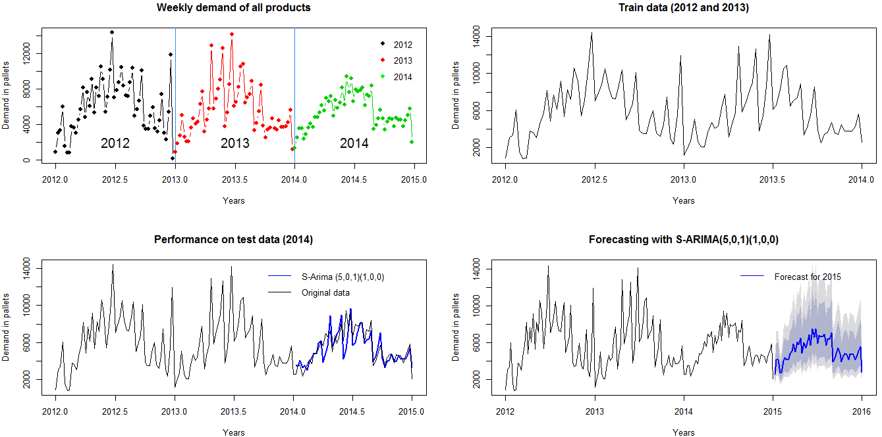
Prognoze buduće potražnje
Figura. Obučena, testirana i prognozirana potražnja modela S-ARIMA (5,0,1)(1,0,0)₅₂..

Slide 14
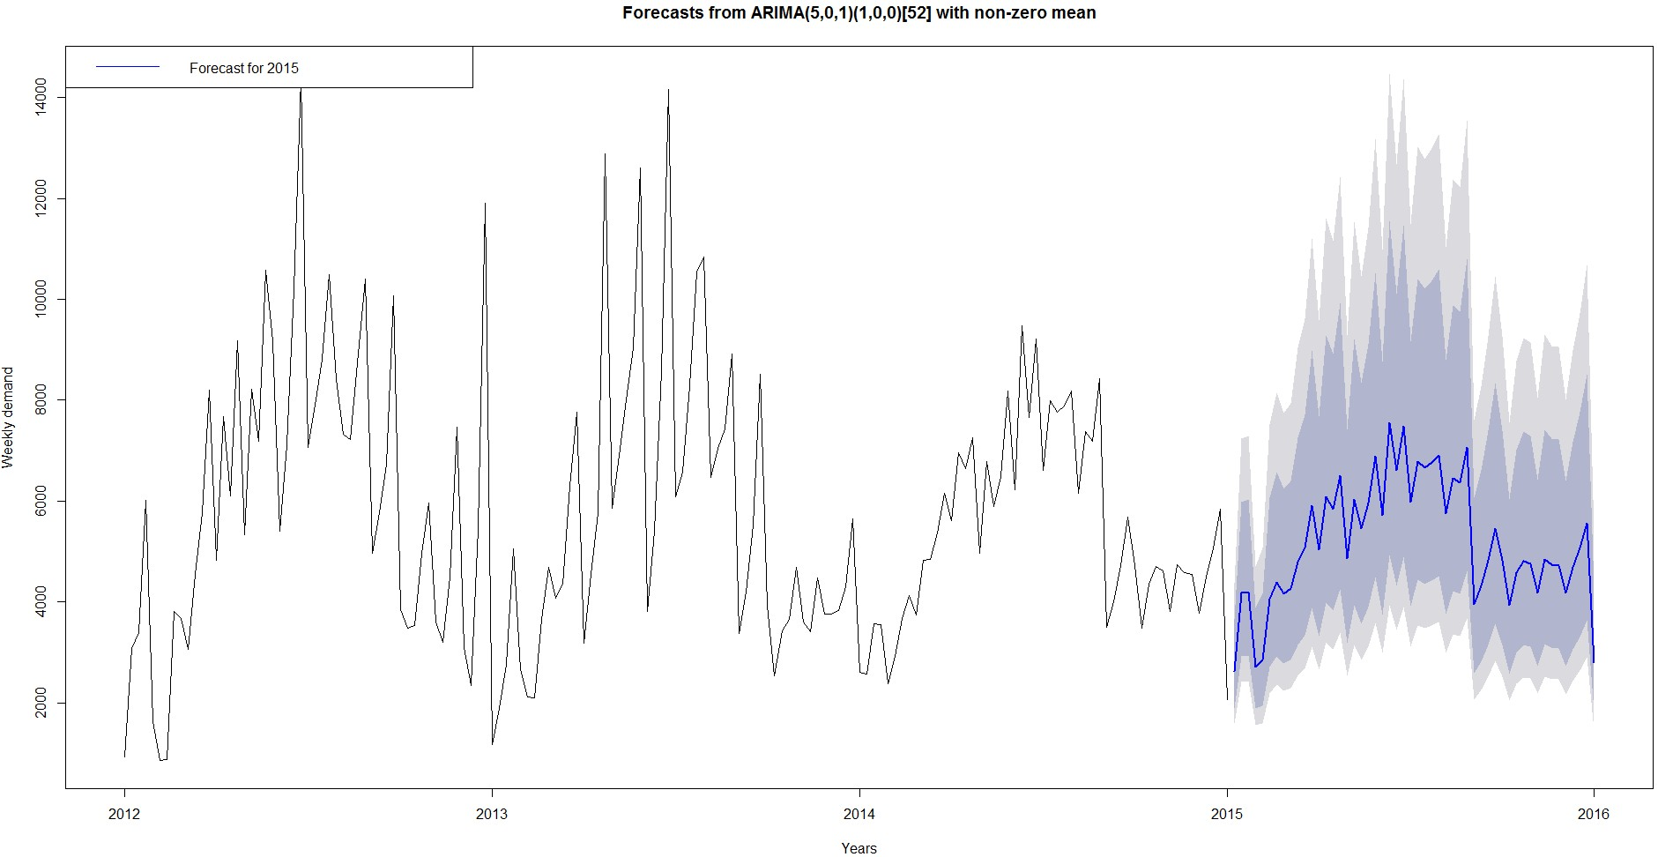
Prognoziranje potražnje u prehrambenoj industriji.

Slide 15
Zaključak
Potražnja kupaca je primarni pokretač operacija u lancu snabdevanja.
Precizno prognoziranje potražnje je ključno za smanjenje logističkih troškova.
Prognoziranje potražnje podrazumeva složenu koordinaciju među učesnicima u lancu snabdevanja.
Neizvesnosti u potražnji čine upravljanje lancem snabdevanja izazovnim.
Pandemija COVID-19 je naglasila značaj upravljanja neizvesnošću potražnje.
Efikasno upravljanje tim neizvesnostima je od suštinskog značaja za uspeh lanca snabdevanja.
Najprecizniji model bio je S-ARIMA (5,0,1)(1,0,0)₅₂.

Slide 16
Autori:
Sanja Bojić, Svetlana Nikoličić, Kristijan Brglez , Maja Fošner, Roman Gumzej, Rebeka Kovačič Lukman, Benjamin Marcen, Marinko Maslarić, Boško Matović, Dejan Mirčetić
Finala verzija: jun 2025

Slide 17
Hvala na pažnji!

